Slide 1
Das James Webb Weltraum Teleskop (JWST)
Dr. Marianne Bausch-Koenig, leidenschaftliche Astrophysikerin
Dr Marianne Bausch-Koenig, November 22
Notes:
1

Slide 2
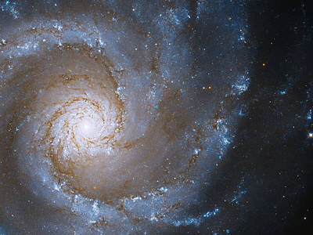
Hubble Weltraumteleskop
1990 Start vom Hubble Weltraum Teleskop (HST) in Umlaufbahn um die Erde, in ≈ 550 km Höhe Primärspiegel 2,4 m (grosse Erdteleskope um die 10 m) Weit über der Erdatmosphäre
Bahnbrechende Erkenntnisse, atemberaubende Bilder
Aber über 30 Jahre alt: einige Instrumente laufen auf Back-up Elektronik
Fortschritte in der Astrophysik: andere Instrumente werden benötigt, um aktuelle Fragen zu beantworten
https://www.nasa.gov/mission_pages/hubble/multimedia/index.html#

Slide 3
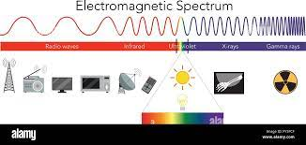
Elektromagnetisches Spektrum
Sichtbares Licht besteht aus Wellen von elektrischen und magnetischen Feldern Wellenlänge 0,4 – 0,8 μm = 0,4-0,8 Tausendstel mm
Infrarot Licht, Mikrowellen und Radiowellen haben grössere Wellenlängen
Ultraviolettes Licht, Röntgen und Gamma Strahlen haben kürzere Wellenlängen
Das Weltall strahlt in
allen Wellenlängen
INFRAROT: 0,8 – 1 000 um
https://www.google.com/imgres?imgurl=https%3A%2F%2Fc8.alamy.com%2Fcompfr%2Fpy3pcf%2Fspectre-electromagnetique-science-illustration-diagramme-py3pcf.jpg&imgrefurl=https%3A%2F%2F
www.alamyimages.fr%2Fphotos-images%2Fspectre%25C3%25A9lectromagn%25C3%25A9tique.html&tbnid=uy63kM_uCazL_M&vet=12ahUKEwjMvu_xmqX4AhViwwIHHfGmAQwQMygGeg
UIARDKAQ..i&docid=8mAqz0LPur0h3M&w=1300&h=617&q=image%20spectre%20%C3%A9lectromagn%C3%A9tique&client=firefox-b-d&ved=2ahUKEwjMvu_xmqX4AhViwwIHHfGmAQwQMygGegUIARDKAQ

Slide 4
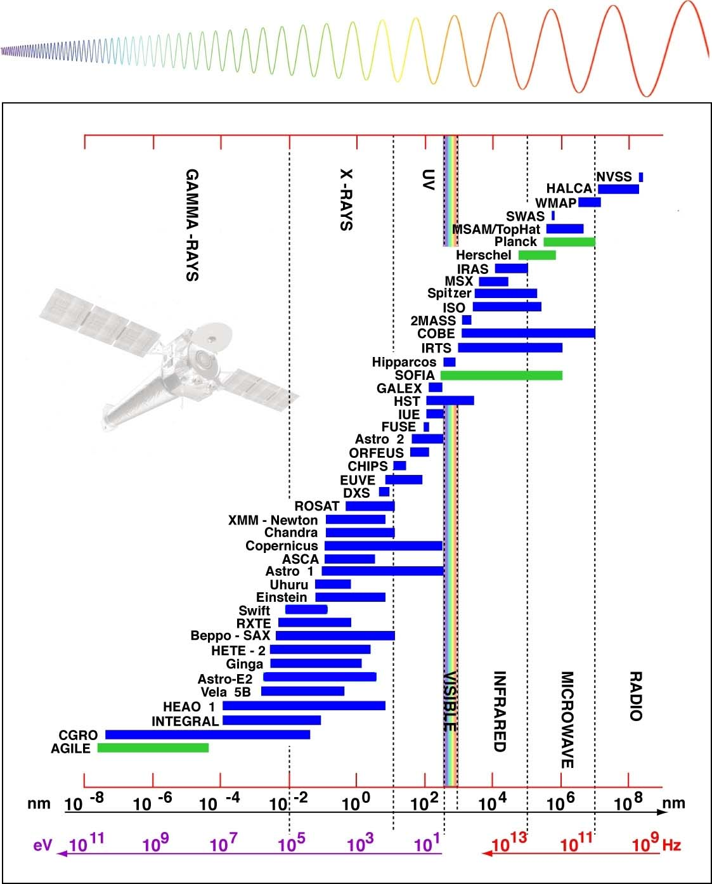
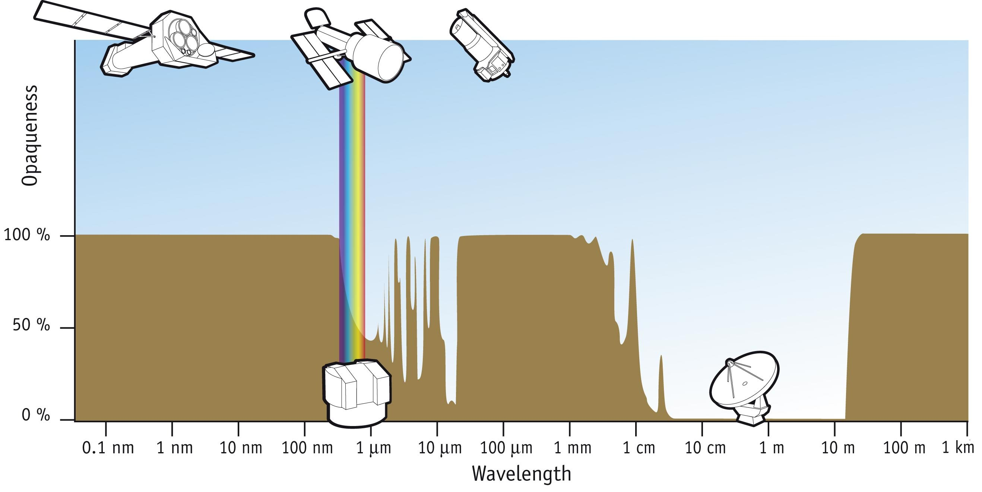
Wo blockiert die Atmosphäre? Weltraumteleskope
https://upload.wikimedia.org/wikipedia/commons/e/ee/Ill-2_O3.jpg
https://upload.wikimedia.org/wikipedia/commons/f/fb/Space_telescopes.jpg

Slide 5
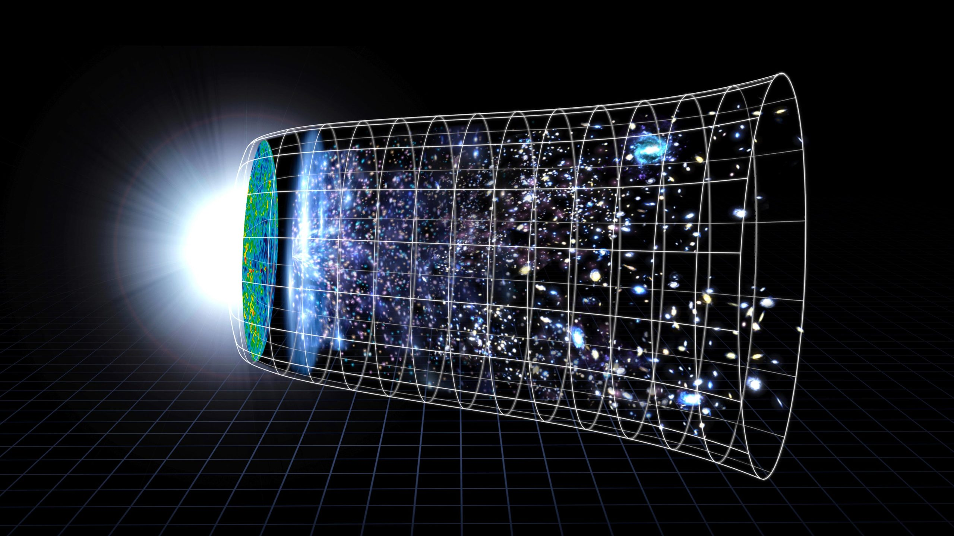
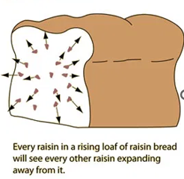
Warum noch ein Teleskop?
Das Universum dehnt sich seit 13,8 Milliarden Jahren aus
Die Lichtgeschwindigkeit ist endlich: 300 000 km/s
⇒ Wir sehen die Vergangenheit !
Sonne 150 000 000 km 500 Lichtsekunden ≈ 8,3 Lichtminuten
Nächster Stern Proxima Centauri 4,2 Lichtjahre
Sterne in der Milchstrasse bis zu 30 000 Lichtjahren
Ferne Galaxien Millionen bis Milliarden Lichtjahre
https://scitechdaily.com/mystery-of-universes-expansion-rate-hubble-data-shows-that-something-weird-is-going-on/

Slide 6
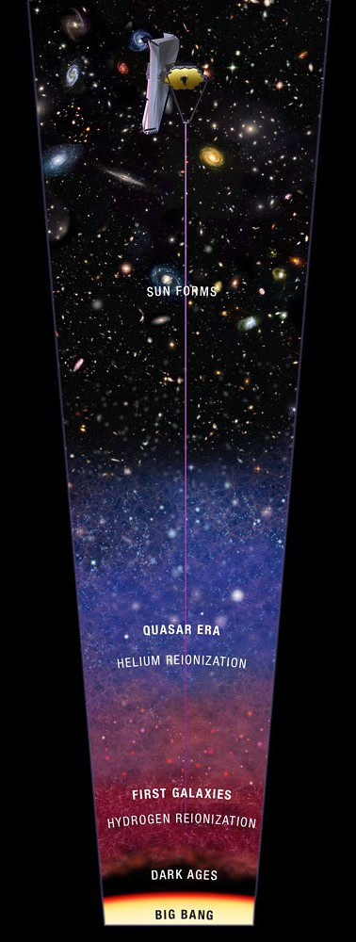
Warum noch ein Teleskop?
Die ersten Sterne und Galaxien nach dem Big Bang sind ein paar Hundert Millionen Jahre nach dem Urknall enstanden.
Wir sehen ihr ausgesendetes ultraviolettes und sichtbares Licht als Infrarot Licht.
+ Infrarot Licht durchdringt Staubwolken.
- Jede Hitzequelle generiert Infrarot Strahlung
- blockiert von der Erdatmosphäre
https://slideplayer.com/slide/9604980/
https://farm6.staticflickr.com/5461/9682953582_7029d9580d_b.jpg

Slide 7
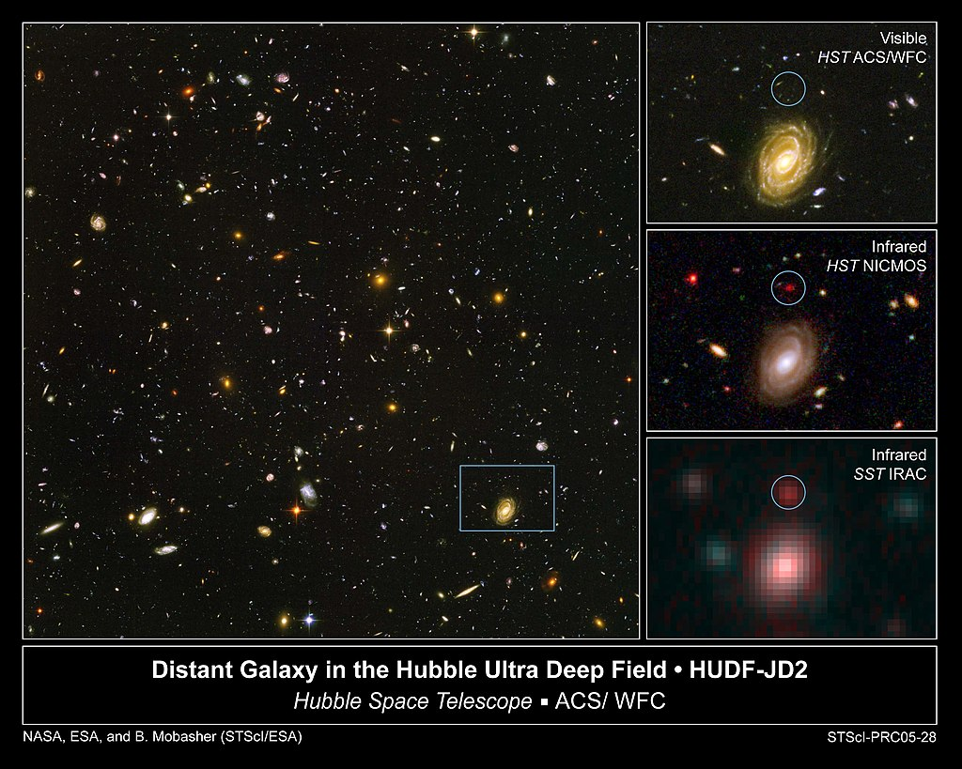
Warum noch ein Teleskop?
Hubble: UV, Vis, NIR 1990, NASA 0,09-1,7 μm
Spezifische Infrarot Teleskope: Spitzer: NIR, MIR 2003-2009, NASA 3-180 μm
Herrschel: IR 2009-2013, ESA 55-672 μm
⇒
Sahen fast das Ganze Infrarot, aber mit niedriger Resolution
https://www.alamy.com/stock-photo-infrared-thermal-image-people-walking-the-city-streets-127566227.html

Slide 8
James Webb Weltraumteleskop (NASA, ESA, Canadian Space Agency)
Erste Idee 1996 Start 25.12.2021 Kosten 10 Milliarden US-Dollar, Lebensdauer bis zu 20 Jahren (Treibstoffmangel)
Instrumente: Kameras + Spektrometer
Hauptziele:
Das frühe Universum: Erste Objekte vor 13.5 Milliarden Jahren Strukturbildung im Universum (+ Einfluss Dunkle Materie, Dunkle Energie)
Entwicklung von Galaxien, Schwarzen Löchern, Sternen
Exoplaneten
Interstellare Objekte

Slide 9
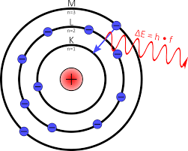
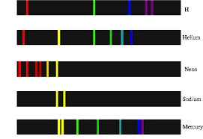
Farbe kann mehr: die Atomspektren
Leuchtröhren
Einfaches Atommodell: Jedes Atom kann Strahlung in spezifischer Farbe abgeben und aufnehmen
Spektrum (Farbcode) verschiedener Atome
Spektroskopie: Die Analyse des « Farbcodes » eines Sterns sagen uns, welche Atome vorhanden sind
https://encrypted-tbn0.gstatic.com/images?q=tbn:ANd9GcSNSomGLX5ZpnSZ4G2anr0vBC-UpVlJ4gKgIUNuhHuwCcz401hYTO90wEcPqpgN5yI6Gu7e3sXlAcWnCA&usqp=CAU
https://encrypted-tbn0.gstatic.com/images?q=tbn:ANd9GcRGUuyW7hUciR1kuB8AT3yuWMXv3oI6_tcTMalOoIWUqg-yEwNVL4m1Fqilec-Np3r8eK7AQRZXSnvDWw&usqp=CAU
https://sc01.alicdn.com/kf/HTB14ix3dnTI8KJjSsphq6AFppXaq/200197852/HTB14ix3dnTI8KJjSsphq6AFppXaq.jpg_.webp

Slide 10
James Webb Weltraumteleskop (NASA, ESA, Canadian Space Agency)
Primärspiegel: 6,5 m Diameter
4 Instrumente: - NIRCAM: 0,6-5 μm, Nahinfrarotkamera - MIRI: 5-28 μm, Kamera und Spektroskop (T = -267°C aktive He Kühlung) - NIRSpec: 0,6 – 5 μm haupsächliche Spektroskopie - FGS-NIRISS: 1,0 – 2.5 μm, Spektroskopie optimiert für Exoplaneten (und Positionierung)

Slide 11
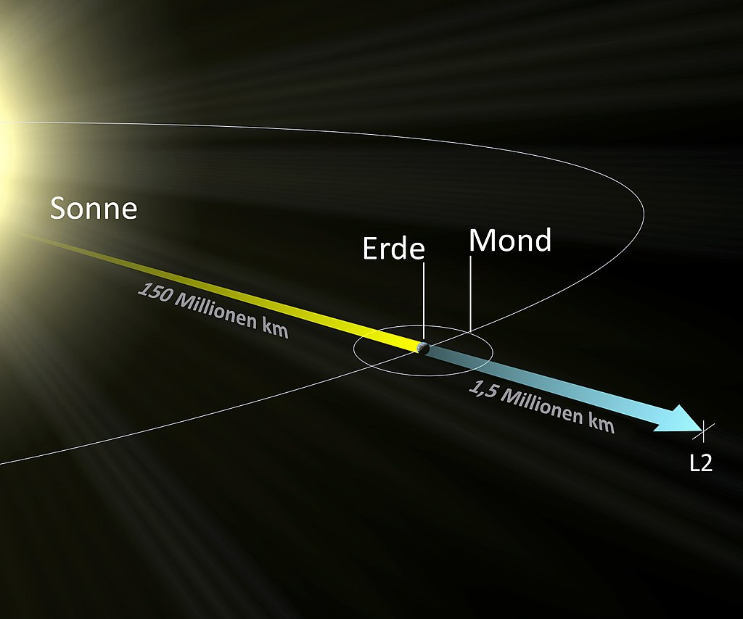
JWST’s Instrumente müssen kalt sein: Lagrange L2 Punkt
L2: Anziehungskraft von Erde und Sonne = Fliehkraft ⇒ Minimaler Treibstoffverbrauch
L2 dreht mit der Erde um die Sonne
James Webb’s Solarmodule brauchen aber Sonne – JWST zieht « kraftfreie » Kreise um L2
Distanz L2 – Erde: 1.5 Millionen km ⇒ keine Reparaturmöglichkeiten aber: Docking Ring falls später noch ein Instrument dazu kommt
https://www.alamy.com/stock-photo-infrared-thermal-image-people-walking-the-city-streets-127566227.html
https://upload.wikimedia.org/wikipedia/commons/thumb/1/1f/L2_rendering_de.jpg/1024px-L2_rendering_de.jpg

Slide 12
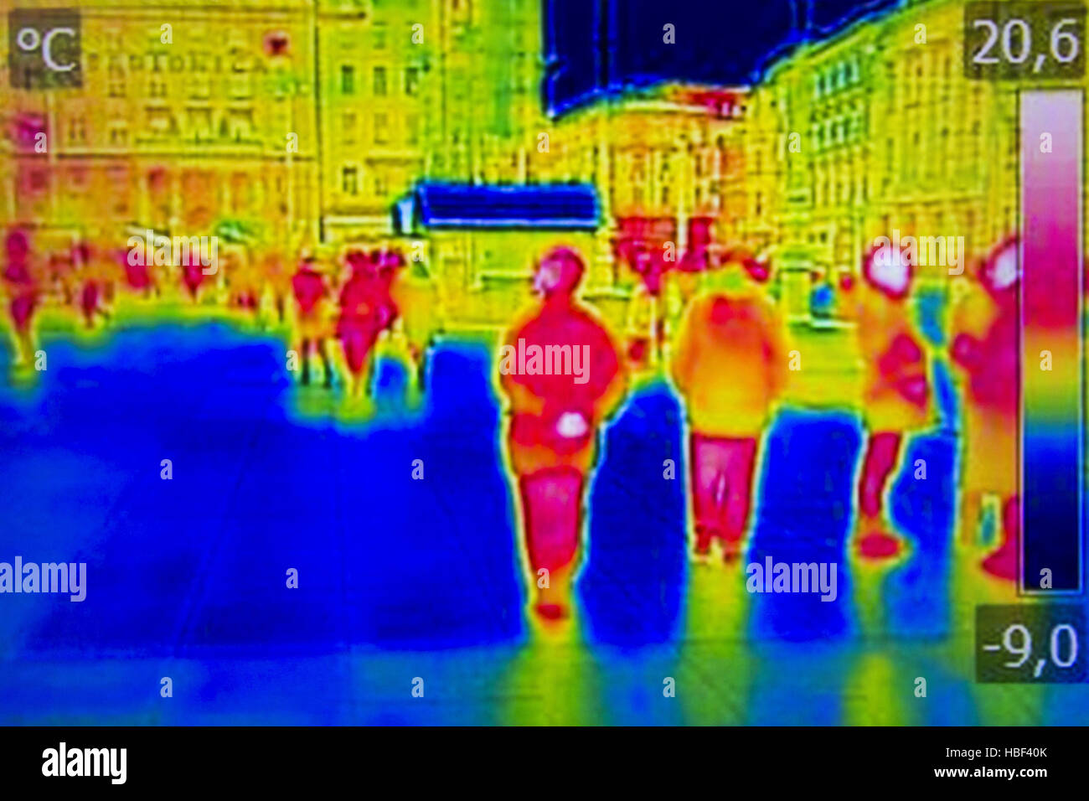
Temperatur
JWST analysiert die sehr schwache Infrarot Strahlung von fernen Galaxien
Infrarot Strahlung ist Hitzestrahlung
Hitzeschild schirmt die Instrumente ab: - vor der Reststrahlung von Erde und Sonne
- vor der Strahlung seiner eigenen Elektronik und Batterie
Sonnenseite von Hitzeschild +20°C
Instrumente -223°C / MIRI -267°C (aktive He Kühlung)
https://www.alamy.com/stock-photo-infrared-thermal-image-people-walking-the-city-streets-127566227.html
https://upload.wikimedia.org/wikipedia/commons/thumb/1/1f/L2_rendering_de.jpg/1024px-L2_rendering_de.jpg

Slide 13
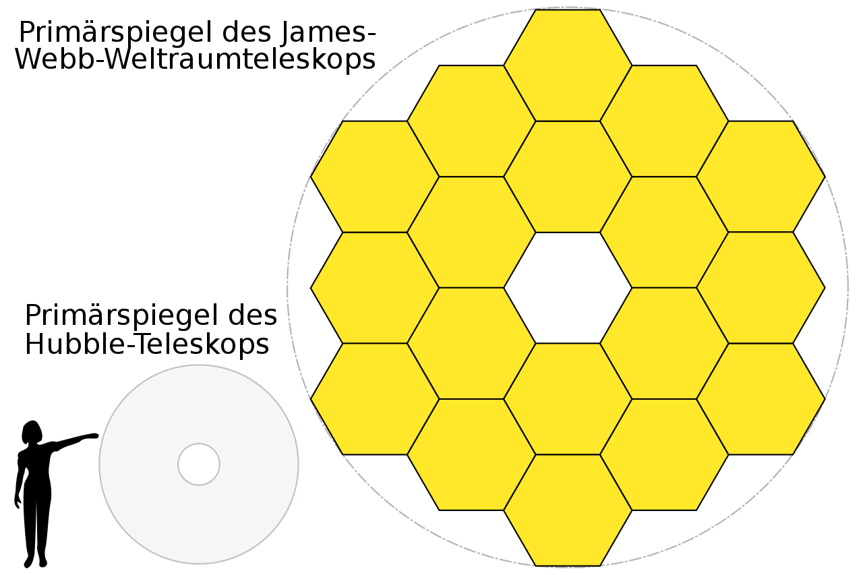
Primärspiegel: Vergleich Hubble - JWST
https://upload.wikimedia.org/wikipedia/commons/thumb/1/1d/JWST-HST-primary-mirrors_de.svg/1280px-JWST-HST-primary-mirrors_de.svg.png

Slide 14
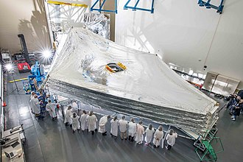
Hitzeschild
Zusammengefaltet
Video: Entfaltung des Hitzeschilds
JWST START 25.12.2021
https://upload.wikimedia.org/wikipedia/commons/thumb/d/d9/James_Webb_telescope_sunshield.jpg/330px-James_Webb_telescope_sunshield.jpg

Slide 15
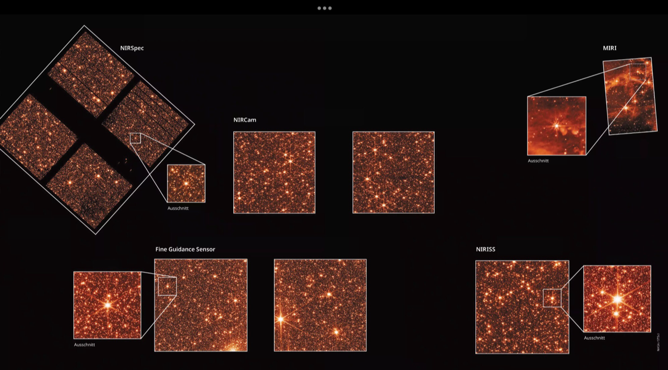
Mai-Juni 2022: Justierung der Instrument

Slide 16
Die Missionen vom JWST
Dr Marianne Bausch-Koenig, November 22
Notes:
16

Slide 17
Übersicht
Das frühe Universum Erste Objekte vor 13.5 Milliarden Jahren Strukturbildung im Universum Einfluss Dunkle Materie, Dunkle Energie
Entwicklung von Galaxien, Schwarzen Löchern, Sternen
Exoplaneten
Interstellare Objekte

Slide 18
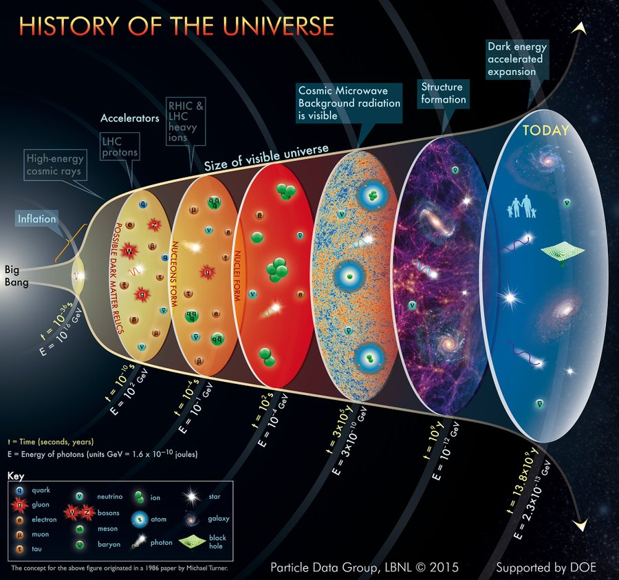
Das frühe Universum
10 s – 20 min nach Urknall: Protonen und Neutron verschmelzen zu Atomkernen
75% H (Wasserstoff, Hydrogène)
25% He (Helium)
Spuren von Li (Lithium)
Messungen der Häufigkeit stimmen mit theoretischen Vorhersagen überein !!!
https://pbs.twimg.com/media/Cvi_jy5XgAAMcK1?format=jpg&name=900x900

Slide 19
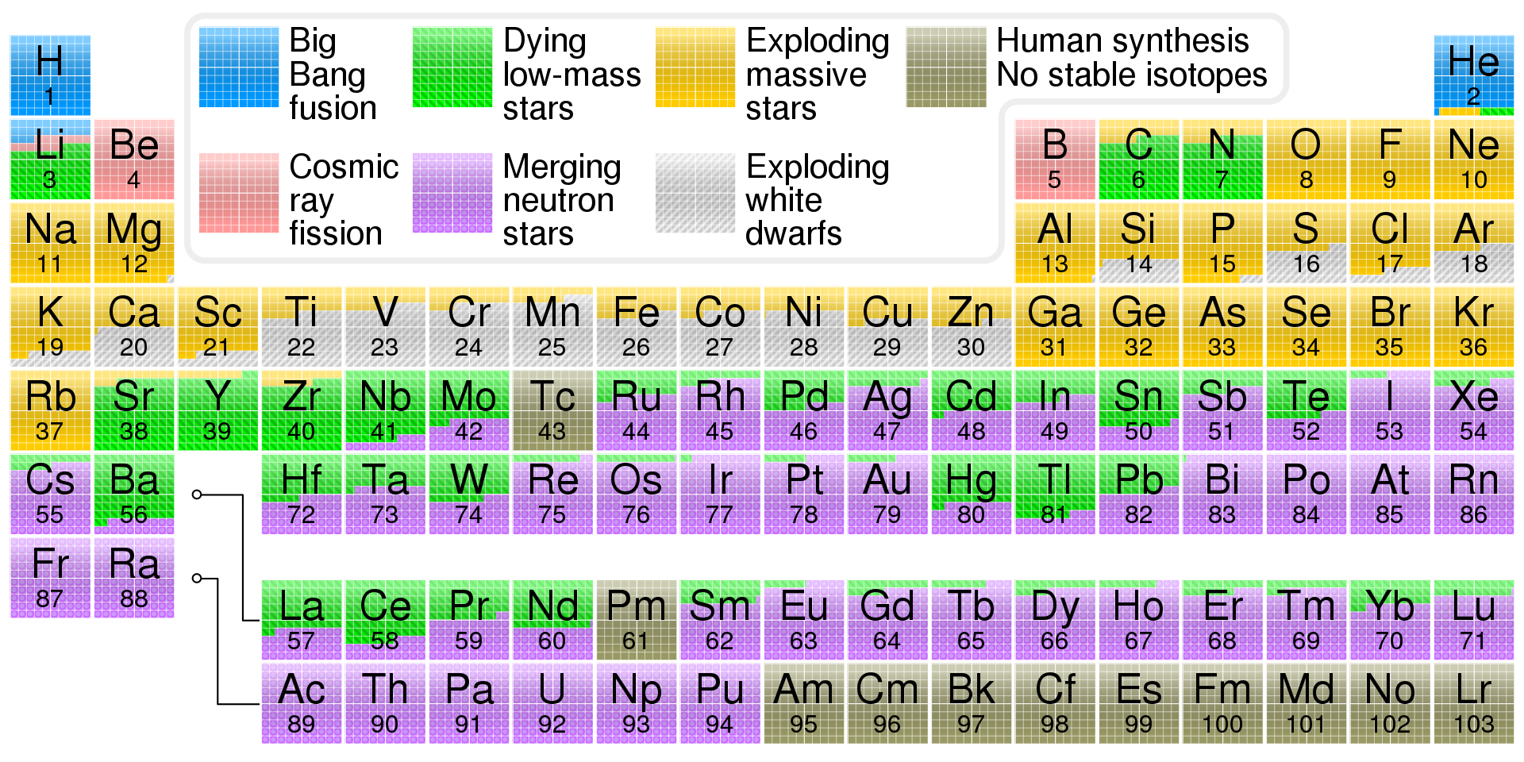
Nukleosynthese
Alle anderen Atome entstehen viel später in den Kernen von massereichen Sternen
Carl Sagan: Wir sind alle Sternenstaub
https://upload.wikimedia.org/wikipedia/commons/thumb/3/31/Nucleosynthesis_periodic_table.svg/1920px-Nucleosynthesis_periodic_table.svg.png

Slide 20
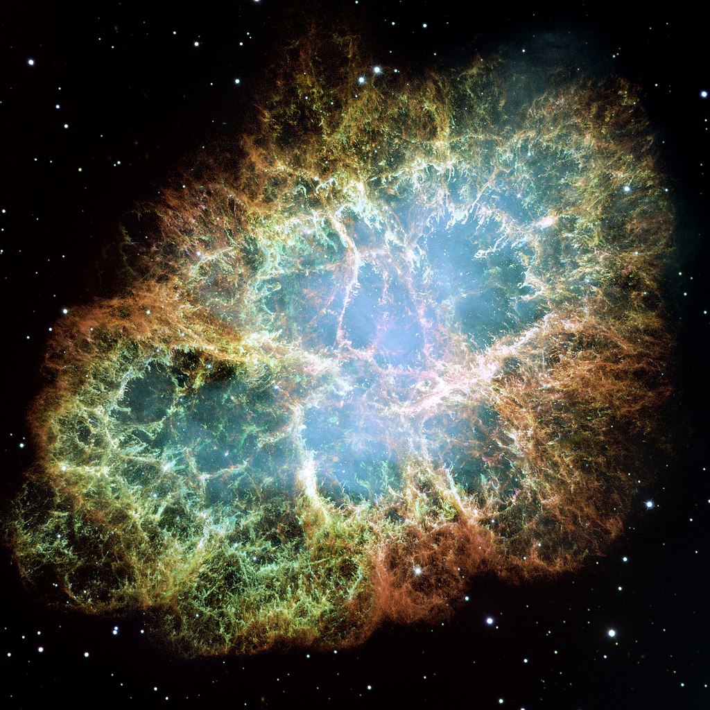
Die allerersten Sterne
380,000 Jahre nach dem Urknall: Atomkerne fangen Elektronen ein
⇒ Atome entstehen
Riesige Gaswolken bilden sich, kühlen sich ab und kollabieren
Die ersten Sterne « zünden » ≈ 100 Millionen Jahre nach dem Urknall
- sehr massereich - kurze Lebenszeit, Supernova-Explosion am Ende - neue Elemente entstehen und werden in den Weltraum geschleudert
Krebsnebel: SN aus dem Jahr 1054
https://upload.wikimedia.org/wikipedia/commons/thumb/0/00/Crab_Nebula.jpg/1024px-Crab_Nebula.jpg

Slide 21
JWST Mission « Primordiale Galaxien »
Mit anderen Elementen angereicherte Gaswolken kollabieren wieder zu neuen Sternen
Und so weiter….
Sterne sammeln sich in Gegenden mit viel Dunkler Materie => Galaxien, Galaxienhaufen
ZIEL JWST:
Beobachtung der ersten Galaxien 100-250 Millionen Jahre nach dem Urknall Verständnis der Strukturbildung
Einfluss Dunkler Materie

Slide 22
Exoplaneten
1995: erste Beobachtung eines Planeten um einen anderen Stern
Stand November 2022: - 5,246 bestätigte Exoplaneten
- in 3,875 Planetensystemen 842 dieser Systeme haben mehr als 1 Planeten. Einige haben mehr als 1 Planet.

Slide 23
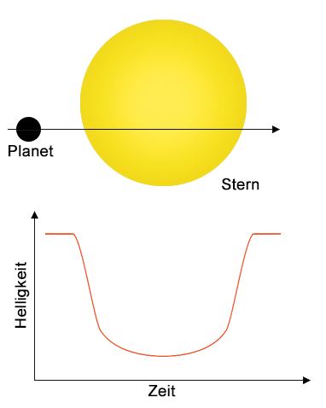
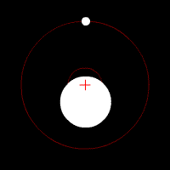
Wie entdeckt man Exoplaneten?
Transitmethode: Schwankung der Helligkeit wenn der Planet vor seiner Sonne vorbeigeht
Schwankung der Radialen Geschwindigkeit des Sterns
https://upload.wikimedia.org/wikipedia/commons/5/59/Orbit3.gif
https://upload.wikimedia.org/wikipedia/commons/a/a2/HR_8799_Orbiting_Exoplanets.gif

Slide 24
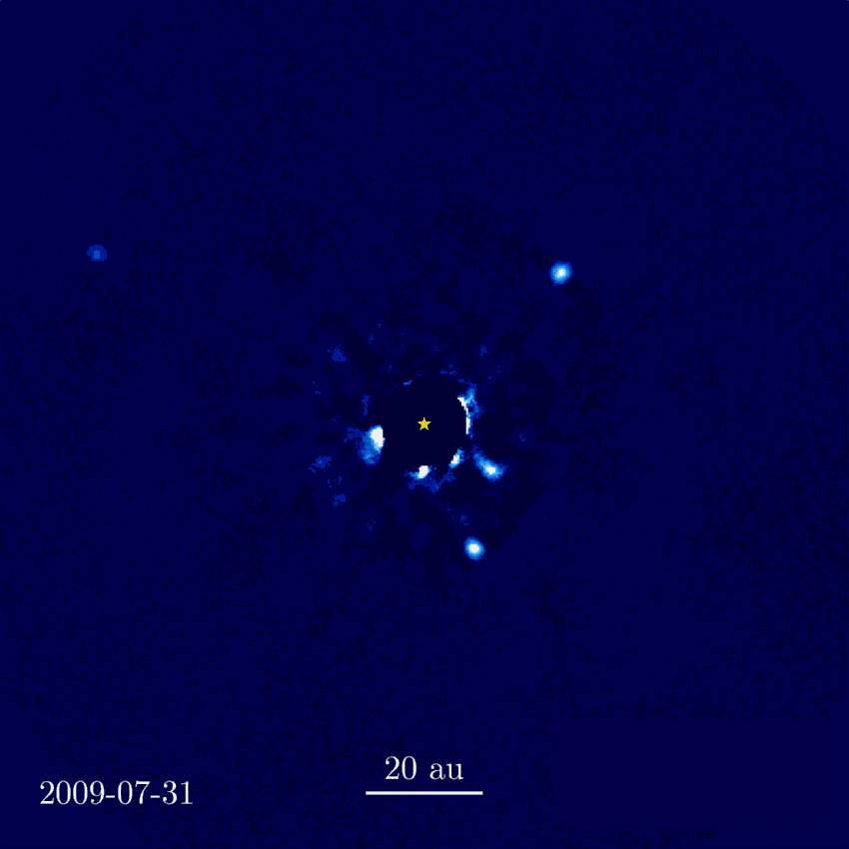
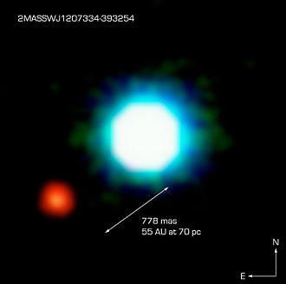
Wie entdeckt man Exoplaneten?
3. Direktbeobachtung seit 2004
Stern HR 8799, Sternbild Pegasus, 130 Lichtjahre, Keck Observatorium
Brauner Zwerg 2M107, 225 Lichtjahre, ESO
https://de.wikipedia.org/wiki/Datei:Primera_foto_planeta_extrasolar_ESO.jpg
https://upload.wikimedia.org/wikipedia/commons/a/a2/HR_8799_Orbiting_Exoplanets.gif

Slide 25
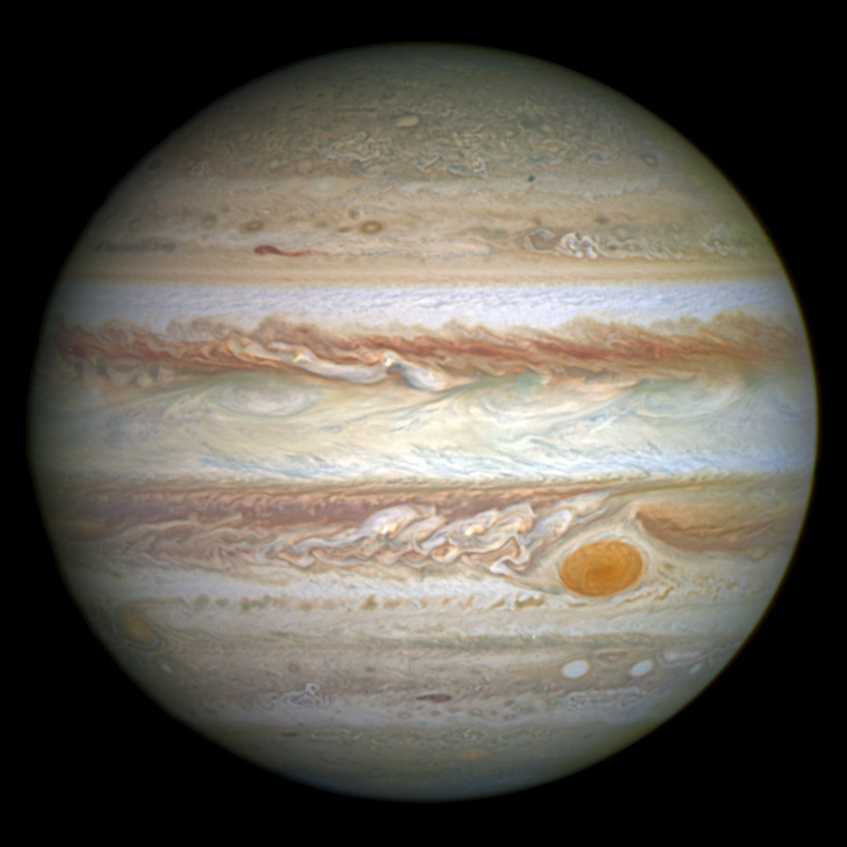
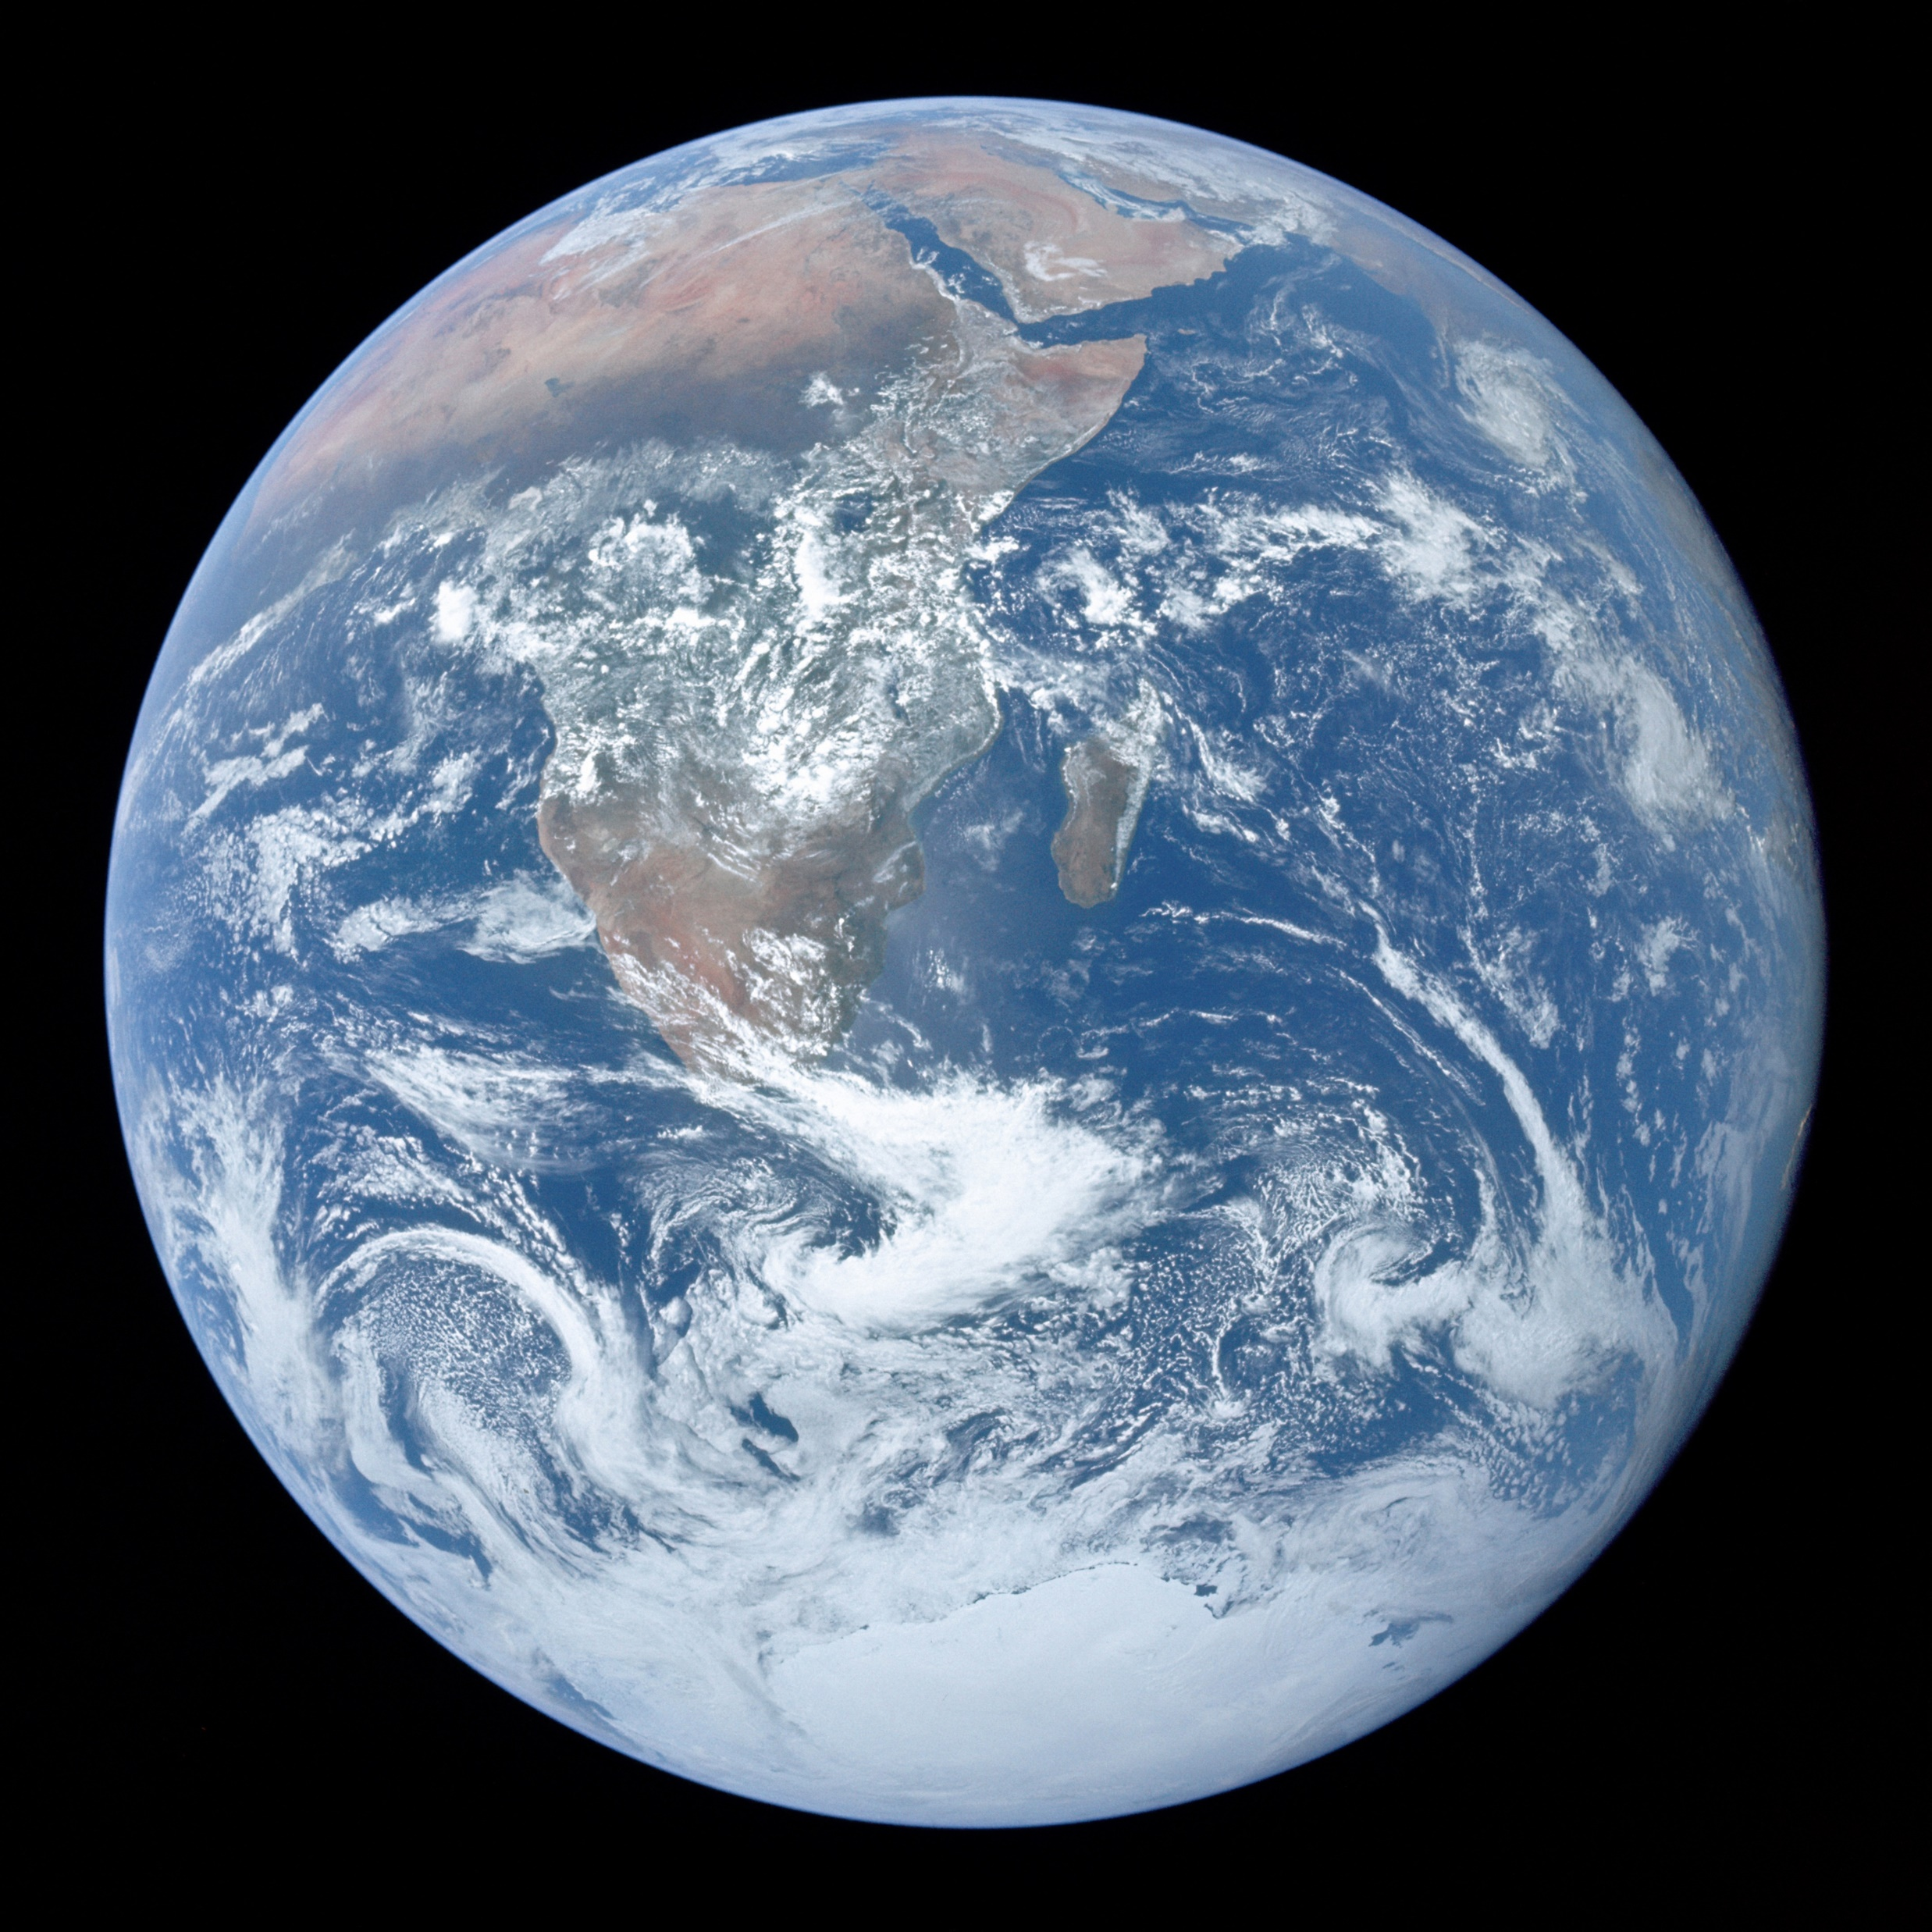
Gasplaneten und Terrestrische Planeten
Die meisten der entdeckten Planeten sind Jupiter-ähnliche Gasplaneten
Einige sind Gesteinsplaneten, sogenannete terrestrische Planeten
Hauptsächlich Wasserstoff und Helium
https://upload.wikimedia.org/wikipedia/commons/2/2b/Jupiter_and_its_shrunken_Great_Red_Spot.jpg

Slide 26
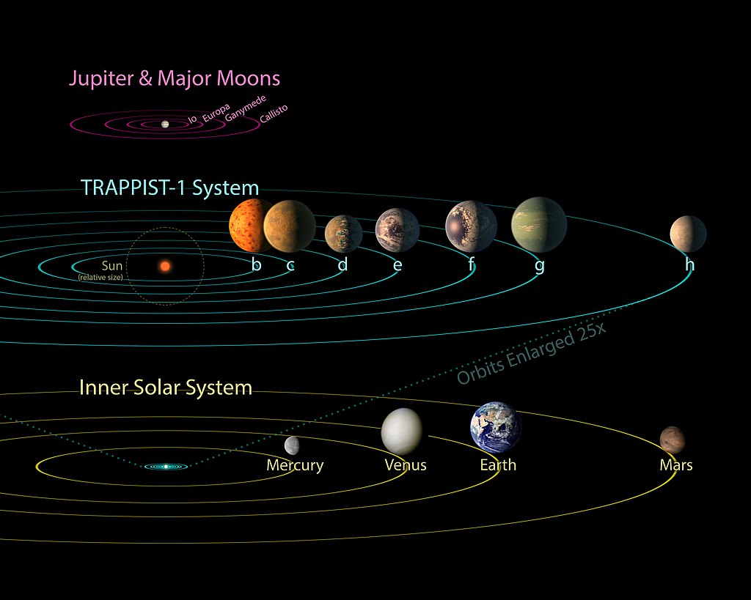
Beispiele Erdähnlich Systeme
Trappist System (U Liège)
7 terrestrische Planeten kreisen um einen Roten Zwergen J23062928-0502285
40 Lichtjahre
Proxima Centauri, unser nächster Stern 4,2 Lichtjahre 1 terrestrischer Planet
https://upload.wikimedia.org/wikipedia/commons/thumb/8/89/PIA21428_-_TRAPPIST-1_Comparison_to_Solar_System_and_Jovian_Moons.jpg/1024px-PIA21428_-_TRAPPIST-1_Comparison_to_Solar_System_and_Jovian_Moons.jpg

Slide 27
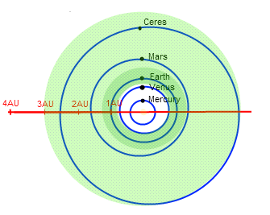
Habitable Zone
Zone um einen Stern, wo im Prinzip Leben möglich ist
Temperatur weder zu kalt noch zu warm - Wasser flüssig
- Carbon-Silikat-Zyklus reguliert Treibhauseffekt
Nicht zu viel Radioaktive oder UV Strahlung
Habitable Zone um Erde (konservativ und optimistisch)
Ausserdem: - Der Stern muss eine genügend lange Lebensdauer haben >> 1 Milliarde Jahre - Der Planet muss ausserdem gross genug sein, um Atmosphäre zu halten und inneren Vulkanismus zu haben (Regulierung des Carbonat-Silikat-Zyklus)

Slide 28
JWST Mission « Exoplaneten»
Je nach Auslegung haben wir bis jetzt 21 oder 38 Exoplaneten in der Habitablen Zone entdeckt
ZIEL JWST:
Neue Exoplaneten finden, auch ausserhalb der Milchstrasse
Spektren der Exoplaneten messen: Analyse der Zusammensetzung und wenn möglich der Atmosphäre Millionen Jahre nach dem Urknall

